Slide 1
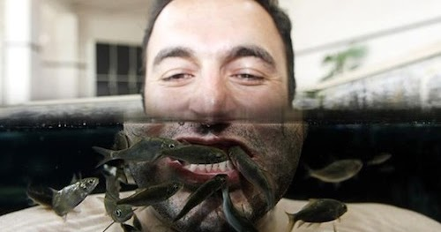
Z weterynarią na bieżąco
lek. wet. Izabela Handwerker

Slide 2
Podstawa prawna
Dyrektywa Rady 2006/88/WE (Dz. Urz. UE L328 z 24.11.2006, str 14 z późn.zm. ) z dnia 24 października 2006 r. w sprawie wymogów w zakresie zdrowia zwierząt akwakultury i produktów akwakultury oraz zapobiegania niektórym chorobom zwierząt wodnych i zwalczania tych chorób
Rozporządzenie Komisji (WE) NR 1251/2008 z dnia 12 grudnia 2008 r. wdrażające dyrektywę Rady 2006/88/WE w zakresie warunków oraz wymagań certyfikacji w odniesieniu do wprowadzania do obrotu i przywożenia do Wspólnoty zwierząt akwakultury i produktów akwakultury oraz ustanawiające wykaz gatunków-wektorów
Rozporządzenie Parlamentu Europejskiego i Rady (UE) NR 1379/2013 z dnia 11 grudnia 2013 r. w sprawie wspólnej organizacji rynków produktów rybołówstwa i akwakultury, zmieniające rozporządzenia Rady (WE) nr 1184/2006 i (WE) nr 1224/2009 oraz uchylające rozporządzenie Rady (WE) nr 104/2000

Slide 3
Podstawa prawna c.d.
Ustawa z dnia 10 grudnia 2003 r. o kontroli weterynaryjnej w handlu
Ustawa z dnia 11 marca 2004 o ochronie zdrowia zwierząt oraz zwalczaniu chorób zakaźnych zwierząt (Dz.U. 2014 poz. 1539)
Rozporządzenie (WE) Nr 178/2002 Parlamentu Europejskiego, powołujące Europejski Urząd ds,. Bezpieczeństwa żywności oraz ustanawiające procedury w zakresie bezpieczeństwa żywności.
Rozporządzenie (WE) Nr 852/2004 Parlamentu Europejskiego i Rady z dnia 29 kwietnia 2004 r. w sprawie higieny środków spożywczych

Slide 4
Każde gospodarstwo rybackie zajmujące się wprowadzaniem na rynek ryb w celu dalszego chowu lub hodowli, oraz lekarz weterynarii prowadzący nadzór nad gospodarstwem zobowiązany jest do niezwłocznego przekazywania powiatowemu lekarzowi weterynarii właściwemu dla miejsca wysyłki (tj. miejsca prowadzenia gospodarstwa) informacji o umieszczeniu na rynku tych ryb, zawierającej miejsce ich pochodzenia i przeznaczenia. (Art. 33. ustawy)

Slide 5
Umieszczanie na rynku ryb przeznaczonych do chowu, hodowli, odnowy populacji
Przetrzymywanie lub prezentacja w celu sprzedaży, oferowanie do sprzedaży, sprzedaż, dostarczanie lub każdy inny sposób wprowadzania na rynek.
Ogólne wymagania
nie wykazują objawów chorobowych
pochodzą z gospodarstw, w których nie stwierdzono podwyższonej śmiertelności
nie są rybami, które powinny zostać zabite lub poddane unieszkodliwieniu w związku ze zwalczaniem chorób zakaźnych tych zwierząt

Slide 6
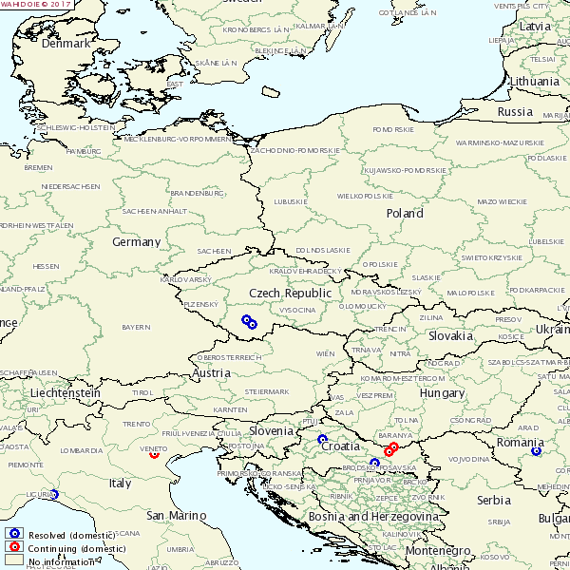
KHV 2016

Slide 7
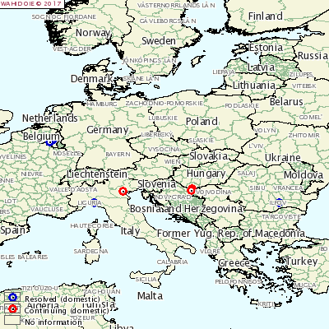
KHV 2017

Slide 8
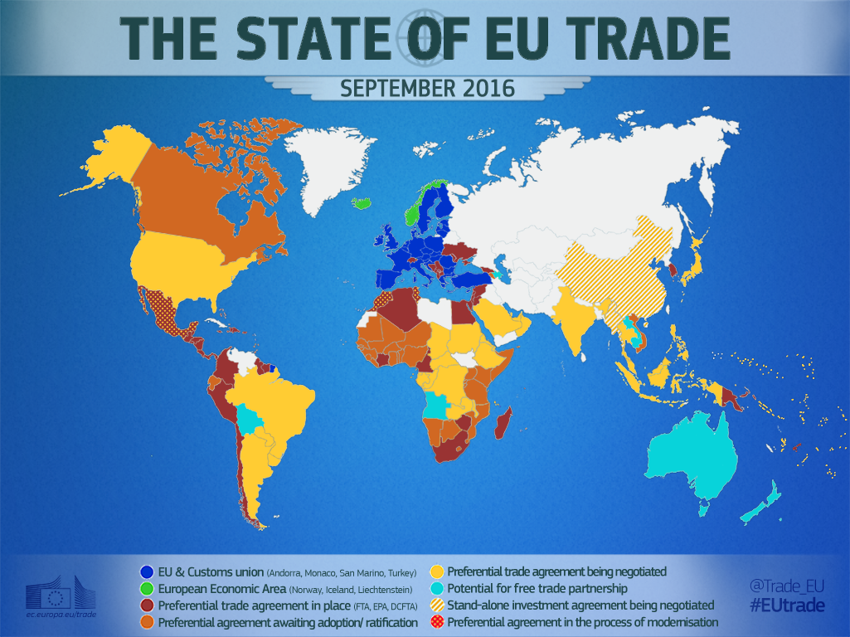
HANDEL WEWNĄTRZWSPÓLNOTOWY
UMIESZCZANIE NA RYNKU

Slide 9
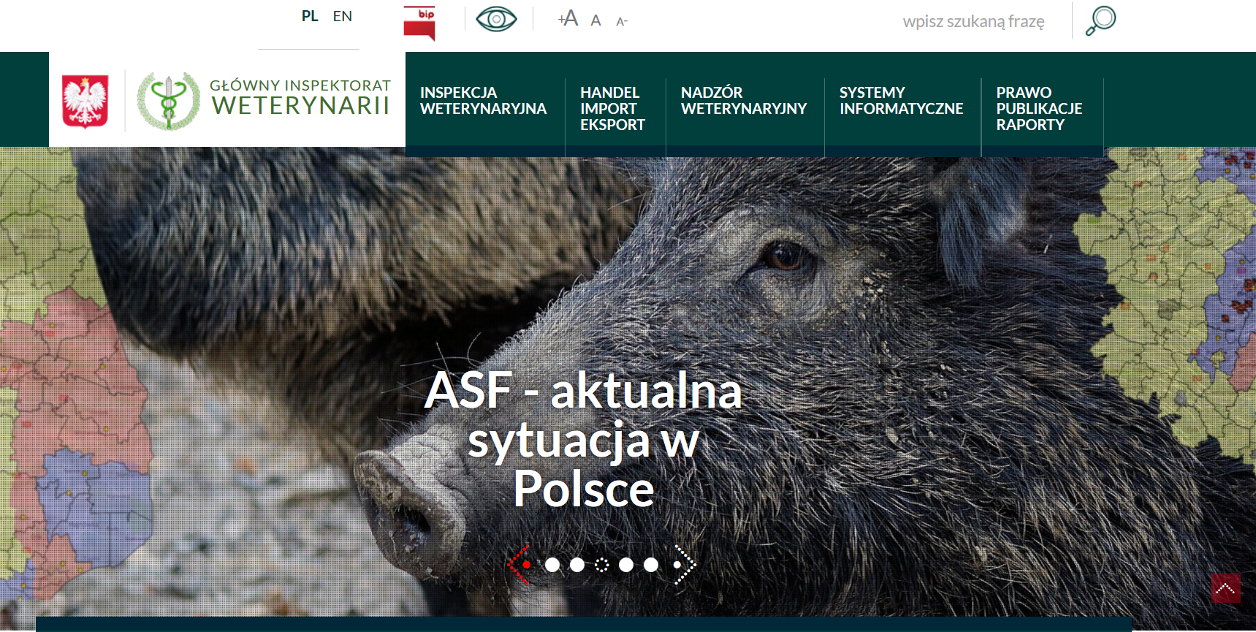
POCZĄTEK DZIAŁAŃ

Slide 10
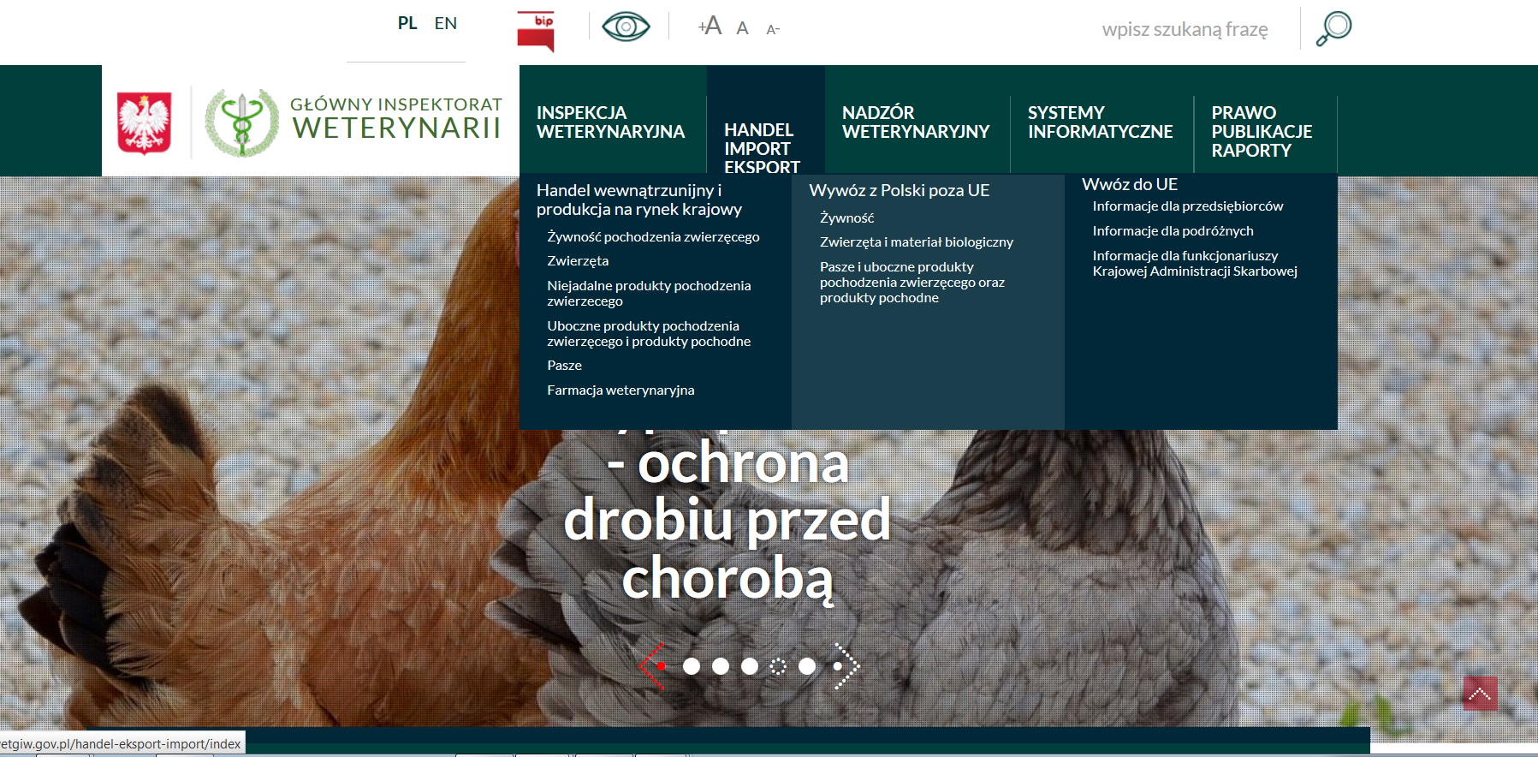

Slide 11
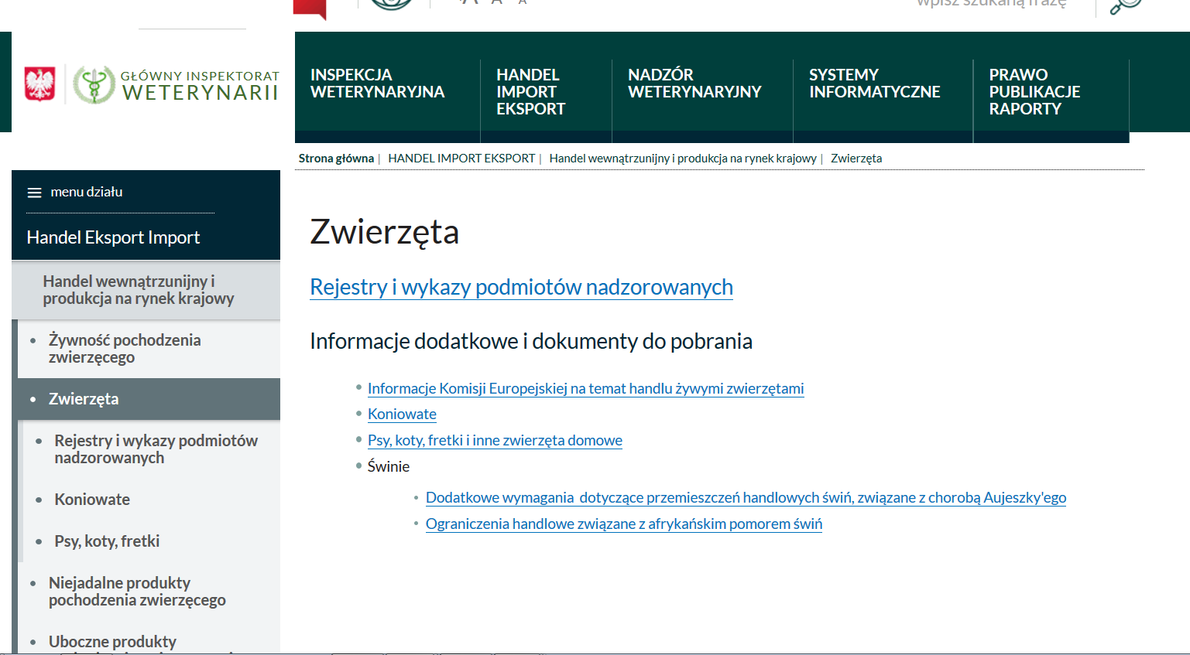

Slide 12
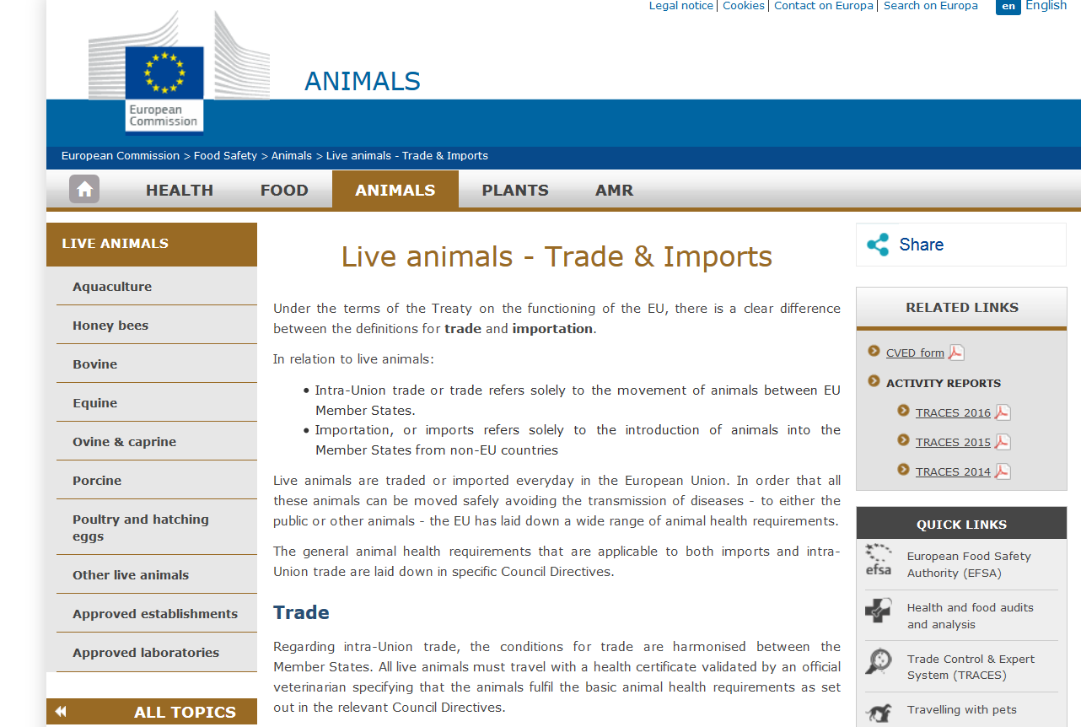

Slide 13
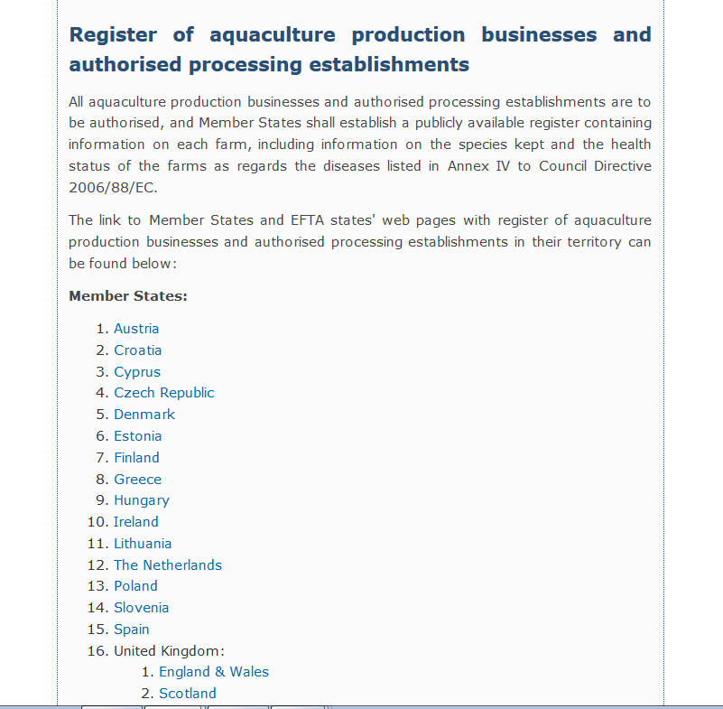

Slide 14
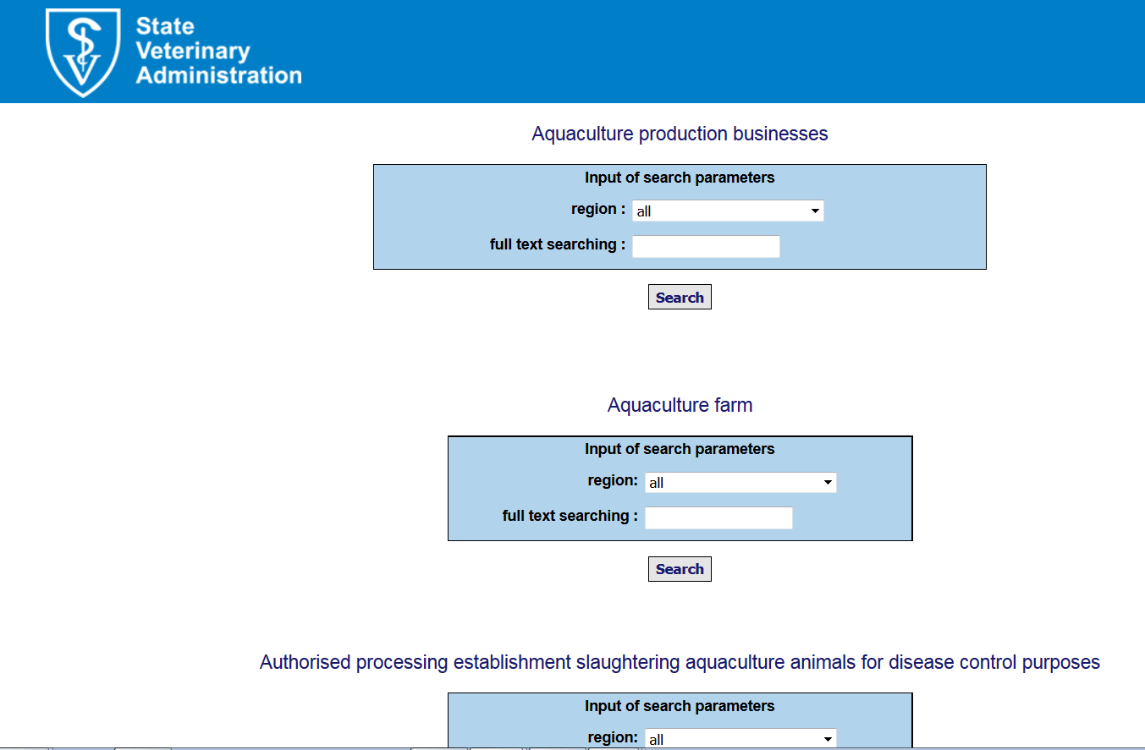

Slide 15
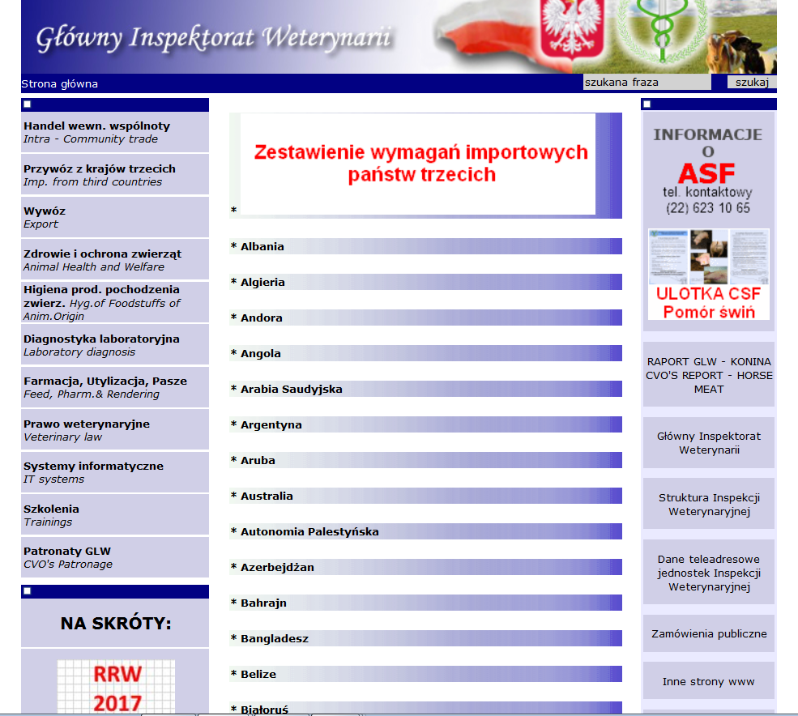

Slide 16
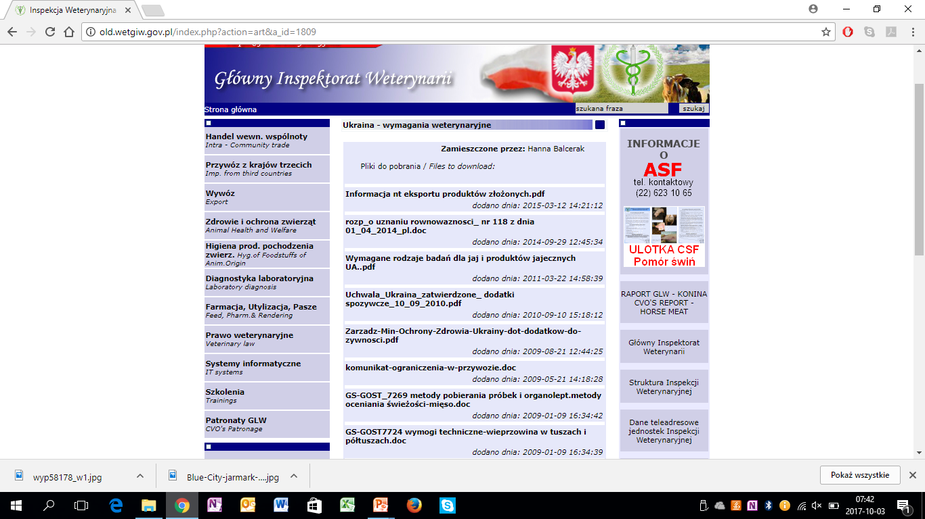

Slide 17
Art. 8. Powiatowy lekarz weterynarii, który wystawił świadectwo zdrowia lub inny dokument towarzyszący zwierzętom lub produktom, przekazuje, w dniu wystawienia tego dokumentu lub świadectwa, za pośrednictwem elektronicznego systemu wymiany informacji, (TRACES) organowi centralnemu państwa członkowskiego właściwemu do przeprowadzania kontroli weterynaryjnej oraz organowi, któremu takie kompetencje zostały przekazane, właściwemu ze względu na miejsce przeznaczenia, wymagane informacje o tych zwierzętach lub produktach

Slide 18
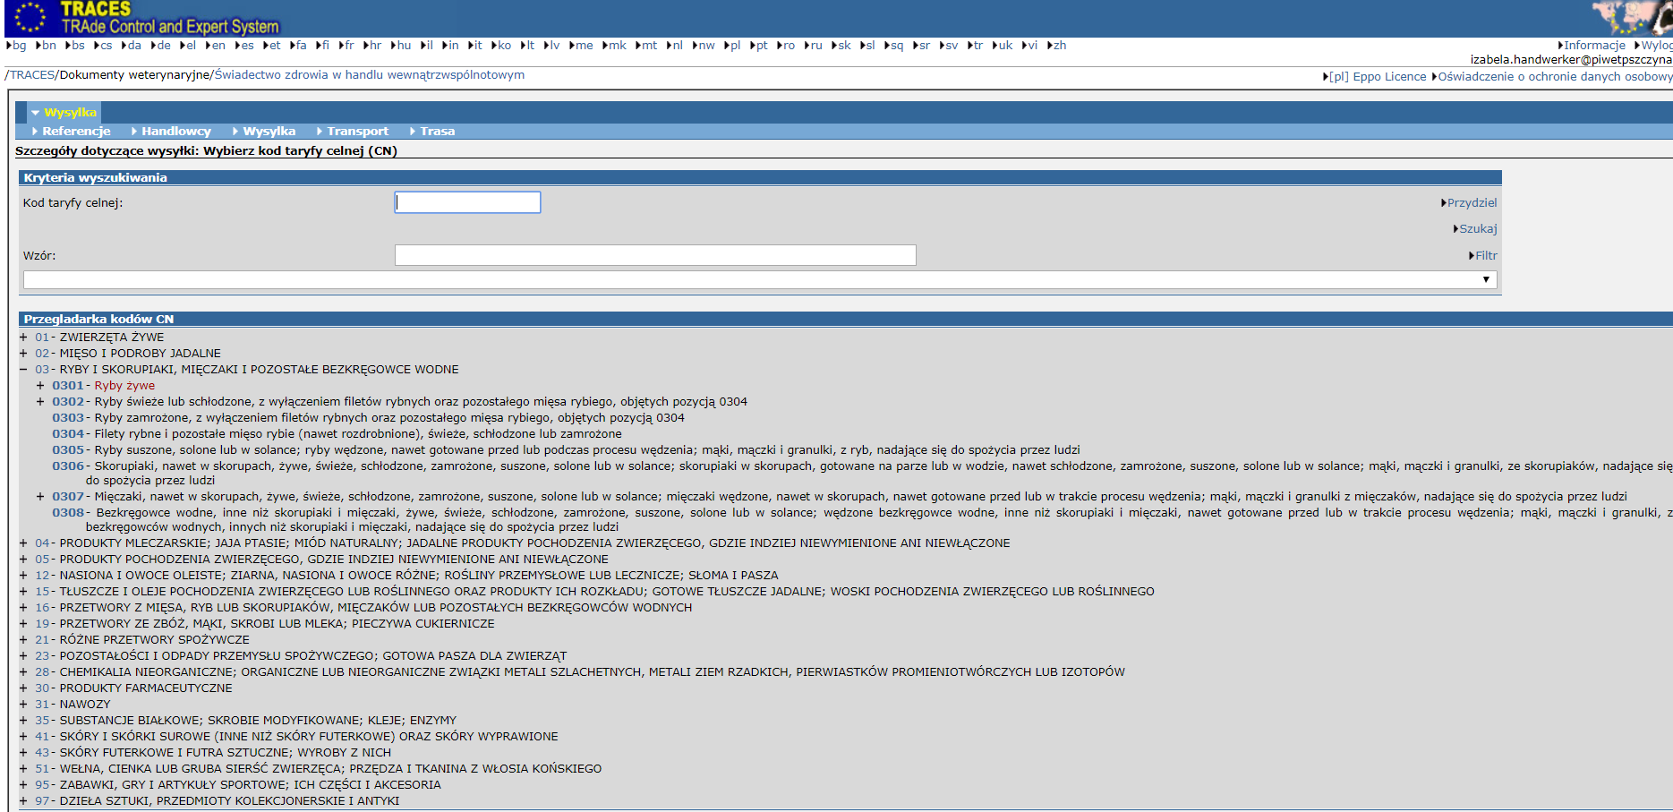

Slide 19
ŚWIADECTWA ZDROWIA

Slide 20
Art. 11. 1. Odbiorcy przesyłek zwierząt lub przesyłek produktów wymienieni w świadectwie zdrowia lub innym dokumencie, o którym mowa w art. 3 ust. 1 pkt 5:
zgłaszają z wyprzedzeniem jednego dnia, a w uzasadnionych przypadkach dwóch dni, na żądanie powiatowego lekarza weterynarii właściwego ze względu na miejsce przeznaczenia przesyłki oraz w zakresie niezbędnym do przeprowadzania kontroli, o których mowa w art. 10, przywóz zwierząt lub produktów z innego państwa członkowskiego, podając rodzaj przesyłki i przewidywany czas jej przybycia;
przechowują przez okres jednego roku świadectwa zdrowia oraz inne dokumenty w celu przedłożenia ich organom Inspekcji Weterynaryjnej.

Slide 21
Art. 12. 1. Jeżeli przepisy Unii Europejskiej lub w przypadkach nieuregulowanych przez prawo Unii Europejskiej przepisy o zdrowiu zwierząt i zwalczaniu chorób zakaźnych przewidują poddanie zwierząt kwarantannie, to przeprowadza się ją w gospodarstwie przeznaczenia.
2. Jeżeli jest to uzasadnione ochroną zdrowia zwierząt lub zdrowia publicznego, powiatowy lekarz weterynarii może wydać decyzję o skierowaniu przesyłki zwierząt do stacji kwarantanny. Stacja kwarantanny jest w takim przypadku uważana za miejsce przeznaczenia tej przesyłki.

Slide 22
Art. 14. 1. Jeżeli kontrola weterynaryjna przeprowadzana w miejscu przeznaczenia przesyłki zwierząt lub produktów albo podczas ich transportu wykazuje obecność czynników zakaźnych powodujących choroby, o których mowa w przepisach Unii Europejskiej o zgłaszaniu chorób zwierząt we Wspólnocie, zoonozy, inne choroby lub jakąkolwiek przyczynę, która może stanowić źródło poważnego zagrożenia dla zdrowia zwierząt lub zdrowia publicznego, lub kontrola ta wykazuje, że produkty pochodzą z regionu dotkniętego chorobą zakaźną, to powiatowy lekarz weterynarii nakazuje, w drodze decyzji:
skierowanie zwierzęcia lub przesyłki zwierząt do najbliższej stacji kwarantanny albo
uśmiercenie zwierząt i zniszczenie ich zwłok;
zniszczenie produktów.
2. Koszty związane z podjęciem środków, o których mowa w ust. 1, ponosi wysyłający lub jego przedstawiciel, lub osoba odpowiedzialna za przesyłkę zwierząt lub produktów,

Slide 23
Informacje dla konsumentów
Informacje obowiązkowe
odpowiednie oznaczenie lub etykietowanie zawiera:
a) handlowe oznaczenie gatunku i jego nazwę systematyczną;
b) metodę produkcji, w szczególności następujące sformułowanie "...wyhodowane...";
obszar, na którym produkt został wyhodowany,
datę minimalnej trwałości, w stosownych przypadkach.
W odniesieniu do nieopakowanych produktów akwakultury obowiązkowe informacje mogą być dostarczane w przypadku sprzedaży detalicznej za pomocą informacji handlowych, takich jak tablice ogłoszeniowe lub plakaty

Slide 24
Oznaczenie obszaru produkcji
odniesienie do państwa członkowskiego lub państwa trzeciego, w którym produkt osiągnął ponad połowę swojej ostatecznej wagi lub pozostawał przez ponad połowę okresu chowu
(Rozporządzenie Parlamentu Europejskiego I Rady (UE) NR 1379/2013 z dnia 11 grudnia 2013 r. w sprawie wspólnej organizacji rynków produktów rybołówstwa i akwakultury, zmieniające rozporządzenia Rady (WE) nr 1184/2006 i (WE) nr 1224/2009 oraz uchylające rozporządzenie Rady (WE) nr 104/2000 )

Slide 25
Art. 81.
Kto wbrew zakazowi przywozi z państw trzecich zwierzęta gospodarskie, zwierzęta dzikie utrzymywane przez człowieka jak zwierzęta gospodarskie lub zwierzęta akwakultury albo pochodzące od takich zwierząt mięso lub produkty pochodzenia zwierzęcego w rozumieniu przepisów o wymaganiach weterynaryjnych dla produktów pochodzenia zwierzęcego – podlega grzywnie, karze ograniczenia wolności albo pozbawienia wolności do lat 3.
Art. 77. Kto:
3) dokonuje handlu lub umieszcza na rynku zwierzęta lub niejadalne produkty pochodzenia zwierzęcego bez zachowania lub z naruszeniem wymagań weterynaryjnych obowiązujących w tym zakresie
5) umieszcza zwierzęta w gospodarstwie lub transportuje je bez zachowania lub z naruszeniem wymagań weterynaryjnych obowiązujących w tym zakresie,
– podlega grzywnie, karze ograniczenia wolności albo pozbawienia wolności do roku.

Slide 26
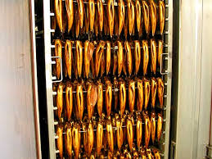
Rolniczy handel detaliczny
handel detaliczny w rozumieniu art. 3 ust. 7 rozporządzenia nr 178/2002, polegający na zbywaniu konsumentowi finalnemu, o którym mowa w art. 3 ust. 18 rozporządzenia nr 178/2002, żywności pochodzącej w całości lub części z własnej uprawy, hodowli lub chowu podmiotu działającego na rynku spożywczym;
„konsument finalny” oznacza ostatecznego konsumenta środka spożywczego, który nie wykorzystuje żywności w ramach działalności przedsiębiorstwa sektora żywnościowego.

Slide 27
„handel detaliczny” oznacza obsługę i/lub przetwarzanie żywności i jej przechowywanie w punkcie sprzedaży lub w punkcie dostaw dla konsumenta finalnego; określenie to obejmuje terminale dystrybucyjne, działalność cateringową, stołówki zakładowe, catering instytucjonalny, restauracje i podobne działania związane z usługami żywnościowymi, sklepy, centra dystrybucji w supermarketach i hurtownie;

Slide 28
Rolniczy handel detaliczny:
Podstawy prawne
Rozporządzenie Ministra Rolnictwa i Rozwoju Wsi z dnia 16 grudnia 2016 r. w sprawie maksymalnej ilości żywności zbywanej w ramach rolniczego handlu detalicznego oraz zakresu i sposobu jej dokumentowania – Dz. U. poz. 2159;
Rozporządzenie Ministra Rolnictwa i Rozwoju Wsi z dnia 16 grudnia 2016 r. w sprawie rejestru zakładów produkujących produkty pochodzenia zwierzęcego lub wprowadzających na rynek te produkty oraz wykazów takich zakładów – Dz. U. poz. 2192;
rozporządzenie Ministra Rolnictwa i Rozwoju Wsi z dnia 15 grudnia 2016 r. w sprawie sposobu ustalania weterynaryjnego numeru identyfikacyjnego – Dz. U. poz. 2161.

Slide 29
Żywność, w tym gotowe posiłki (potrawy), zawierająca jednocześnie środki spożywcze pochodzenia niezwierzęcego i produkty pochodzenia zwierzęcego - 2400 kilogramów
Produkty rybołówstwa żywe lub uśmiercone i niepoddane czynnościom naruszającym ich pierwotną budowę anatomiczną lub poddane czynnościom wykrwawiania, odgławiania, usuwania płetw lub patroszenia (surowiec) - 1800 kilogramów
Wstępnie przetworzone lub przetworzone produkty rybołówstwa 1400 kilogramów

Slide 30
ZAŁOŻENIA - USTAWA O PODATKU DOCHODOWYM OD OSÓB FIZYCZNYCH
sprzedaż nie jest wykonywana na rzecz osób prawnych, jednostek organizacyjnych nieposiadających osobowości prawnej lub na rzecz osób fizycznych na potrzeby prowadzonej przez nie pozarolniczej działalności gospodarczej
przetwarzanie produktów roślinnych i zwierzęcych i ich sprzedaż nie odbywa się przy zatrudnieniu osób na podstawie umów o pracę, umów zlecenia, umów o dzieło oraz innych umów o podobnym charakterze, z wyłączeniem uboju zwierząt rzeźnych i obróbki poubojowej tych zwierząt, w tym również rozbioru, podziału i klasyfikacji mięsa, przemiału zbóż, wytłoczenia oleju lub soku oraz sprzedaży podczas wystaw, festynów, targów przez rolnika prowadzącego działalność w ramach rolniczego handlu detalicznego;

Slide 31
ZAŁOŻENIA - USTAWA O PODATKU DOCHODOWYM OD OSÓB FIZYCZNYCH
sprzedaż odbywa się wyłącznie w miejscach:
a) w których produkty te zostały wytworzone, lub
b) przeznaczonych do prowadzenia handlu;
jest prowadzona ewidencja sprzedaży,
ilość produktów roślinnych lub zwierzęcych pochodzących z własnej uprawy, hodowli lub chowu, użytych do produkcji danego produktu stanowi co najmniej 50% tego produktu, z wyłączeniem wody.

Slide 32
Produkcja i zbywanie żywności w ramach rolniczego handlu detalicznego:
1) może być dokonywane w ilościach dostosowanych do potrzeb konsumentów;
2) nie może stanowić zagrożenia dla bezpieczeństwa żywności i wpływać niekorzystnie na ochronę zdrowia publicznego;
3) podlega nadzorowi organów odpowiednio Państwowej Inspekcji Sanitarnej albo Inspekcji Weterynaryjnej;
4) jest dokumentowana w sposób umożliwiający określenie ilości zbywanej żywności;

Slide 33
5) nie może być dokonywane z udziałem pośrednika, z wyjątkiem zbywania takiej żywności podczas wystaw, festynów, targów lub kiermaszy, organizowanych w celu promocji żywności, jeżeli pośrednik zbywa żywność:
a) wyprodukowaną przez tego pośrednika w ramach rolniczego handlu detalicznego,
b) wyprodukowaną przez inny podmiot prowadzący rolniczy handel detaliczny na obszarze powiatu, w którym pośrednik ten prowadzi produkcję żywności w ramach rolniczego handlu detalicznego, lub na obszarze powiatu sąsiadującego z tym powiatem.

Slide 34
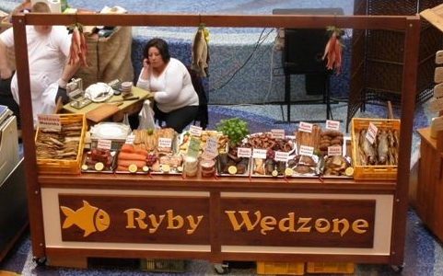
MIEJSCA SPRZEDAŻY
sprzedaż konsumentom końcowym:
- w miejscu produkcji,
na targowisku

Slide 35
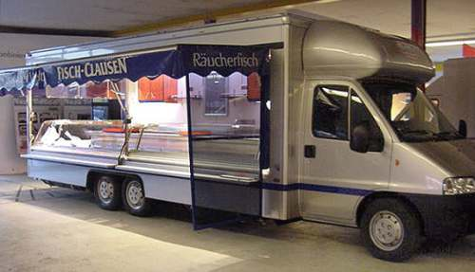
MIEJSCA SPRZEDAŻY
- z urządzeń ruchomych i tymczasowych

Slide 36
NADZÓR
Inspekcja Weterynaryjna, jako organ odpowiedzialny za nadzór nad bezpieczeństwem produktów pochodzenia zwierzęcego i żywności zwierającej środki spożywcze pochodzenia niezwierzęcego oraz produkty pochodzenia zwierzęcego (żywności złożonej), produkowanej w ramach rolniczego handlu detalicznego.
Nadzór nad żywnością pochodzenia niezwierzęcego pozostanie natomiast w gestii Państwowej Inspekcji Sanitarnej.
Ustawa powierza także organom Inspekcji Jakości Handlowej Artykułów Rolno-Spożywczych kompetencje do sprawowania nadzoru nad jakością handlową żywności znajdującej się w rolniczym handlu detalicznym

Slide 37
EWIDENCJA SPRZEDAŻY
numer kolejnego wpisu
datę uzyskania przychodu/datę zbycia żywności
kwotę przychodu
przychód narastająco od początku roku
ilość przetworzonych produktów/ilość zbytej żywności
rodzaj przetworzonych produktów/rodzaj zbytej

Slide 38
WYMAGANIA HIGIENICZNE
załącznik II rozdział III rozporządzenia 852/2004
wymagania dotyczące ruchomych i/lub tymczasowych pomieszczeń (jak duże namioty, stragany, ruchome punkty sprzedaży), pomieszczeń używanych głównie jako prywatne domy mieszkalne, ale gdzie regularnie przygotowuje się żywność w celu wprowadzania do obrotu, i automatów ulicznych

Slide 39
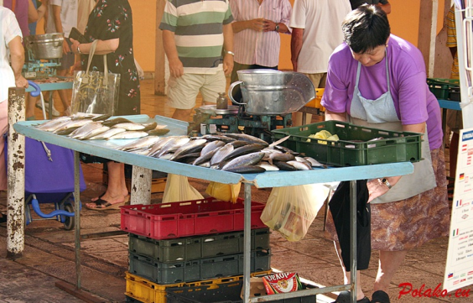
odpowiednie urządzenia, aby utrzymać właściwą higienę,
powierzchnie w kontakcie z żywnością muszą być w dobrym stanie, łatwe do czyszczenia i dezynfekcji,
odpowiednie warunki do czyszczenia i dezynfekcji narzędzi do pracy i sprzętu
gorąca i zimna woda pitna
odpowiednie warunki do usuwania i przechowywania produktów niejadalnych
warunki dla utrzymywania i monitorowania właściwych warunków termicznych
żywności;

Slide 40

DOKUMENTOWANIE
Podmiot prowadzący rolniczy handel detaliczny prowadzi i przechowuje dokumentację umożliwiającą określenie ilości żywności zbywanej rocznie w ramach takiego handlu, odrębnie za każdy rok kalendarzowy, zawierającą następujące
informacje:
1) numer kolejnego wpisu;
2) datę zbycia żywności;
3) ilość i rodzaj zbytej żywności.

Slide 41
POŚREDNIK
Pośrednik prowadzący rolniczy handel detaliczny zbywający żywność wyprodukowaną przez inny podmiot prowadzący taki handel podczas wystawy, festynu, targu lub kiermaszu:
1) prowadzi dokumentację umożliwiającą określenie ilości tak zbywanej żywności odrębnie dla każdego podmiotu;
2) przekazuje dokumentację, o której mowa w pkt 1, podmiotowi, którego żywność zbywał, niezwłocznie po zakończeniu wystawy, festynu, targu lub kiermaszu.
Dokumentacja, zawiera:
1) informacje wymienione w ust. 1;
2) miejsce zbycia żywności;
3) imię, nazwisko oraz adres albo nazwę, siedzibę oraz adres pośrednika, który zbywał żywność podczas wystawy, festynu, targu lub kiermaszu.

Slide 42
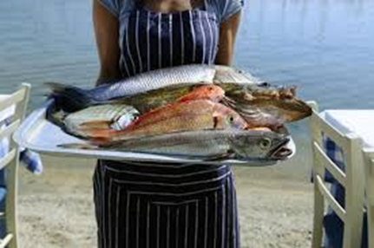
Dziękuję za uwagę

